Slide 1
Periodização da história da língua portuguesa
4.4.2022
ÚRJL FFMU
VÝVOJ PORTUGALSKÉHO JAZYKA Esperança Cardeira História do Português (pp. 82-87)

Slide 2
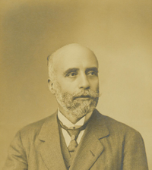
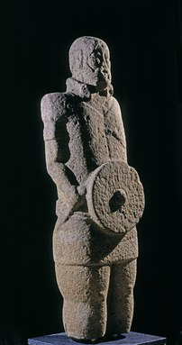
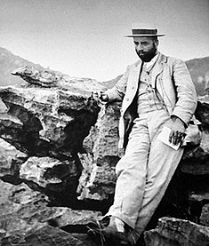
Periodização: Leite de Vasconcelos
Arqueólogo, médico, filólogo, etnógrafo
Leite de Vasconcelos Cardos Pereira de Melo (1858-1941)
AUTOR DA TEORIA SOBRE A PERIODIZAÇÃO DA ´HISTÓRIA DA LÍNGUA PORTUGUESA
Estátua de guerreiro calaico, Arqueologia Século I d. C., Cultura Castreja do Noroeste Peninsular
O Museu Nacional de Arqueologia (MNA) é o principal museu nacional de âmbito arqueológico em Portugal. Localizado em Lisboa, o museu foi fundado em 1893 por iniciativa de José Leite de Vasconcelos. O museu situa-se na ala ocidental do Mosteiro dos Jerónimos, onde ficava o antigo dormitório do Mosteiro, nas instalações oitocentistas em estilo neomanuelino, cedida por decisão governamental de 20 de novembro de 1900, iniciando-se a sua transferência em 1903 e abrindo portas em 1906.

Slide 3
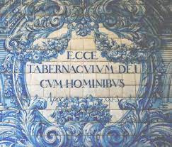
1ª E 2ª FASE
Leite de Vasconcelos Cardos Pereira de Melo (1858-1941) que dividiu a história da língua portuguesa em quatro fases:
1. O português prehistórico (até o século IX)
documentos escritos em latim puro, sem quaisquer traços do romance ibero-
românico
2.O português protohistórico (séc. IX-XIII)
Começaram a surgir os primeiros textos escritos na língua portuguesa.
O latim continuava a ser língua dos textos escrito, mas registando-se a ocorrência das propriedades do romance ibérico ou do galego-português.
Eis o tabernáculo de Deus com o povo
Hle, stánek Boží s lidmi

Slide 4
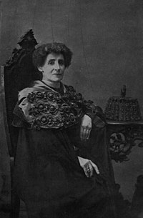
3ª FASE (Leite de Vasconcelos)
3. o período do português antigo (séc. XIII – XVI),
Séc. XIII
– os primeiros textos escritos em português
- Séc. XVI
as primeiras gramáticas da língua portuguesa
- codificação da língua portuguesa, que é a língua de ensino (junto com o latim)
Mudanças culturais e geopolíticas, renascença, expansão ultramarina
OUTRAS SUBDIVISÕES:
Pilar Vazquez Cuesta divide o português antigo
- Período galego
- Período de português pré-clássico.
Carolina Michaelis de Vasconcelos
- período trovadoresco
- período da prosa histórica
Lindley Cintra fala do
-Português Antigo
-Português Médio
Carolina Wilhelma Michaëlis de Vasconcelos 1851 – Porto, 1925) foi uma crítica literária, escritora, lexicógrafa e professora universitária, tendo sido a primeira mulher a leccionar numa universidade portuguesa, na Universidade de Coimbra, e uma das duas primeiras a entrar na Academia das Ciências. Teve igualmente grande importância como mediadora entre a cultura portuguesa e a cultura alemã

Slide 5
3ª FASE (Leite de Vasconcelos)
3. o período do português antigo (séc. XIII – XVI),

Slide 6
3ª FASE
Porque a subdivisão?
- mudanças político-culturais
Fim da poesia galego-portuguesa
Separação do galego e do português (evolução diferente a partir deste momento)
O centro administrativo e político muda para a parte centro-meridional de Portugal – de modelo serve uma língua diferente (influenciada mais pelo moçárabe falado nesta região)
Até quando?
– 1350 – segundo Michaelis (a última poesia galego-portuguesa), - segundo outros linguistas : 1385-1420 (outros linguistas)

Slide 7
4ª fase
Período clássico e moderno
A partir das primeiras gramáticas até a contemporaneidade
Ainda existem mudanças marcantes, por isso, Pilar Vázques Cuesta subdivite esta fase em
Português clássico (séc. XVI – início do séc. XVIII)
Português moderno (a partir do século XVIII)

Slide 8
4ª fase
As principais mudanças:

Slide 9
Francisco da Silveira Bueno
Periodização segundo o critério literário
Português clássico
Português barroco
Português neoclássico
Português romântico

Slide 10
Periodização: Ivo Castro
ciclo de formação (séc. IX-XV) - formação da língua padrão
ciclo de expansão (a partir do século XV) - expansão ultramarina
?as variedades do português pertencem ao mesmo sistema e à mesma norma, formando duas sub-variedades de um único sistema, ou se se trata de duas línguas diferentes.

Slide 11
Evanildo Bechara 4 fases
Fase arcaica
Fase arcaica média
Fase moderna
Fase hodierna

Slide 12
Classificação de acordo com Cardeira Esperança (pp. 82-84)
Período pré-literário = até ao século XII
português antigo= séc. XII - XV
Português médio = séc. XV -XVI
português clássico = séc. XVI - XVIII
Português moderno = séc. XVIII - XXI

Slide 13
Classificação de acordo com Paul Teyssier (pp. 35-36)
APONTA PARA A COMPLEXIDADE DO PROBLEMA
Periodização de acordo com a divisão tradicional da história: Idade Média, Renascimento, Tempo Moderno
Periodização de acordo com as escolas literárias
Periodização de acordo com os séculos

Slide 14
Periodização: Edwin Williams
A história da ortografia portuguesa divide-se em três períodos:
Fonético (PORTUGUÊS ARCAICO)
Etimológico (RENASCIMENTO – SÉC.XX)
Reformado (a partir da adoção pelo governo português da NOVA ORTOGRAFIA, em 1916)

Slide 15
Ortografia portuguesa - FASES
A história da ortografia portuguesa divide-se em três períodos:
Fonético: (PORTUGUÊS ARCAICO)
Etimológico (RENASCIMENTO – SÉC.XX)
Reformado (A PARTIR DA ADOÇÃO PELO GOVERNO PORTUGUÊS DA NOVA ORTOGRAFIA, em 1916)

Slide 16
Período fonético
Tendências dos escribas para representar foneticamente os sons das palavras que escreviam - apareciam novos sons, o que levou a inventar novas grafias: Esta situação muitas vees levou à confusão das grafias.

Slide 17
O período (pseudo)etimológico
As grafias latinas e gregas foram divulgadas com acintosa desatenção à pronúncia (por isso a designação pseudo. Assim encontramos ch, ph, rh, th, y em palavras como eschola, theatro, auchtor, phylosophia, peccar, damno, augmento, estylo, rhetorico, etc. Esta situação levou a ciração de novas gramáticas e orografias.

